Slide 1
Einführung in die Fotografie
Belichtung

Slide 2
Belichtung
Begrenzter Dynamikumfang des Sensors/Films
Wird zu viel/zu wenig Licht eingefangen → Über-/Unterbelichtung
Unterbelichtet
Korrekt
Überbelichtet
Histogramm
Histogramm
Histogramm

Slide 3
Dynamikumfang
Bereich zwischen dunkelster und hellster wahrnehmbarer Helligkeit
Menschliches Auge passt sich durch Adaption an Umgebungshelligkeit an
Kamera muss über manuelle oder automatische Einstellungen angepasst werden
Gemessen in Belichtungsstufen (Stops)
Logarithmische Skala: Eine Stufe höher = doppelte Helligkeit

Slide 4
Belichtung
1”
1/2
100
Menge des eingefangenen Lichts wird über Belichtungszeit und Blendenöffnung gesteuert
Dritter Parameter: Empfindlichkeit des Sensors/Films (ISO-Wert)
Beispiele:
Doppelte Belichtungszeit → doppelte Helligkeit
Doppelte Lichtmenge → doppelte Helligkeit
Doppelte Empfindlichkeit → doppelte Helligkeit
1/4
1/8
200
1/15
Belichtungszeit
400
1/30
ISO
1/60
800
1/125
1/250
1600
1/500
3200
1/1000
1.4
2.0
2.8
4.0
5.6
8.0
11.0
Blende

Slide 5
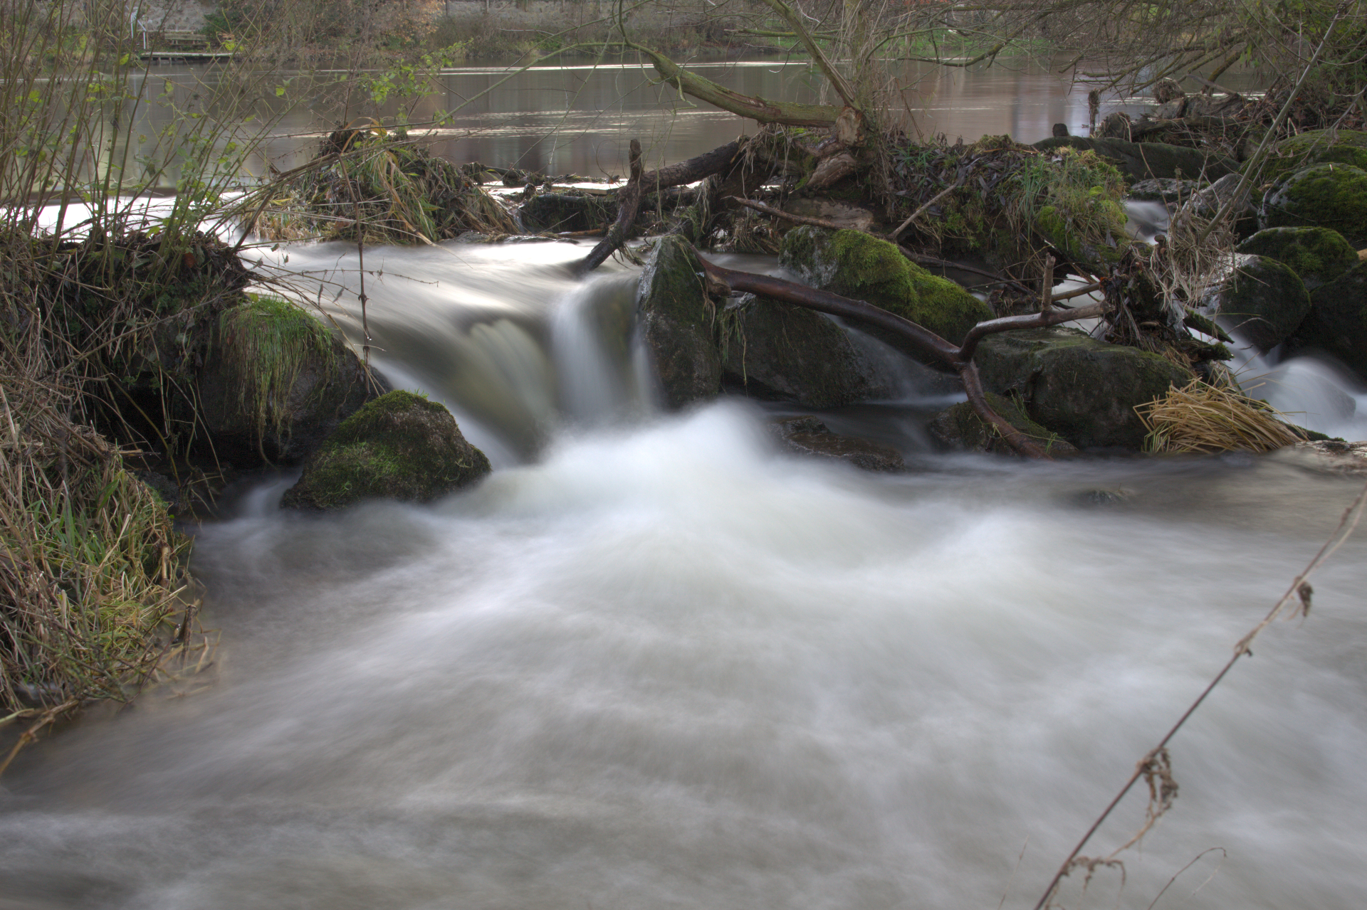
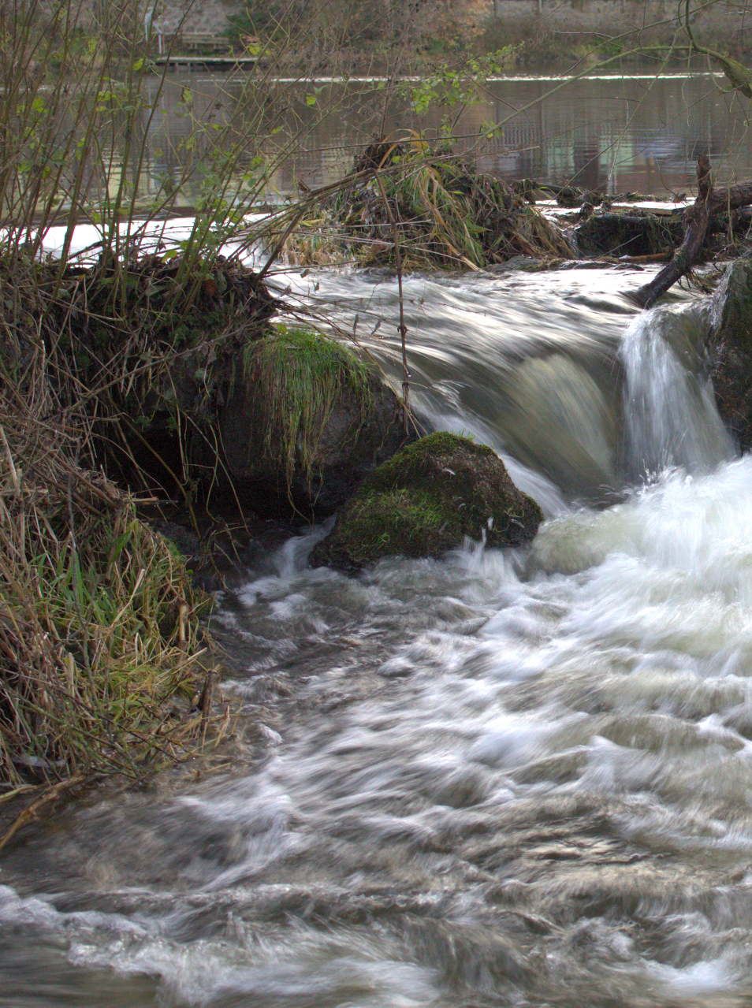
Belichtungszeit
Zeitspanne, in der der Verschluss der Kamera geöffnet ist
Angabe in Sekundenbruchteilen
Beeinflusst neben Helligkeit auch Darstellung von Bewegung
Kurze Belichtungszeit: Bewegung wird eingefroren
Lange Belichtungszeit: Bewegung führt zu Verwischen (Bewegungsunschärfe)
Verwackeltes Bild

Slide 6
Blende
Öffnung in der Linse, die die Menge des einfallenden Lichts regelt
Angegeben als f-Wert (Verhältnis von Brennweite zu Blendenöffnung)
Blendenwert * √2 → eine Belichtungsstufe heller (f/1.4, f/2.0, f/2.8, f/4.0, f/5.6, ...)
Beeinflusst auch Schärfentiefe (weiter offen → geringere Schärfentiefe)
Zu kleine Blende vermindert Bildqualität durch chromatische Abberation
F/1.8
F/5.6
f/16

Slide 7
Lichtempfindlichkeit (ISO)
Lichtempfindlichkeit des Sensors oder Films
Basiswert 100; Doppelter Wert → eine Blendenstufe heller
Beeinflusst neben Helligkeit auch das Bildrauschen (je höher desto mehr)
ISO 100
ISO 800
ISO 3200
ISO 100 Detail
ISO 800 Detail
ISO 3200 Detail

Slide 8
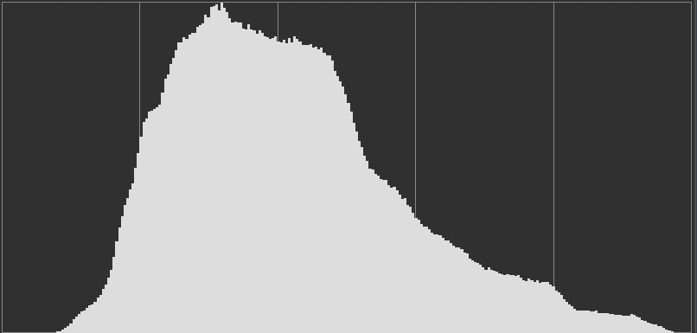
Belichtung einstellen
Manueller Modus (‘M’):
Belichtungszeit, Blende und ISO werden manuell eingestellt
Korrekte Belichtung muss gemessen werden
Lichtmeter misst Helligkeit und gibt an, ob es korrekt belichtet ist (Abb. 1)
Bei spiegellosen Kameras: Live-Histogramm (Abb. 2)
Lichtmeter

Slide 9
Automatikmodi
Zeitautomatik (Aperture Priority, ‘A’)
Blende wird manuell eingestellt, Belichtungszeit wird automatisch angepasst
Blendenautomatik (Shutter Priority, ‘S’)
Belichtungszeit wird manuell eingestellt, Blende wird automatisch angepasst
Programmautomatik (‘P’)
Blende und Belichtungszeit werden automatisch eingestellt
Auto-ISO kann in jedem Modus zusätzlich aktiviert werden

Slide 10
Belichtungskompensation
Automatik der Kamera versucht, ein möglichst “durchschnittlich helles” Bild zu erzeugen
Bei bestimmten Szenen (z.B. Schnee, Konzerte) ist dies nicht gewünscht
Belichtungskompensation passt “Zielhelligkeit” der Kamera an
Einstellbar in allen Modi außer ‘M’
Bild von Schnee
unterbelichtet
Bild von Schnee
Korrekt belichtet
Histogramm
Histogramm

